Slide 1


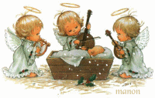


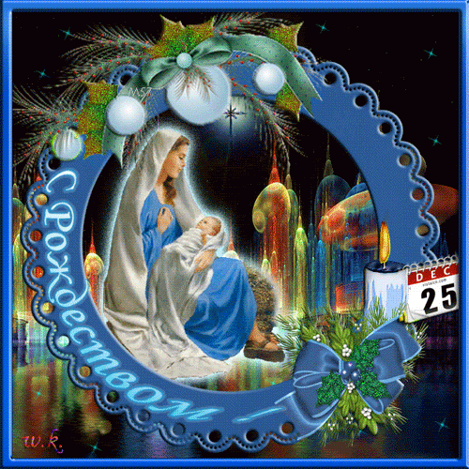
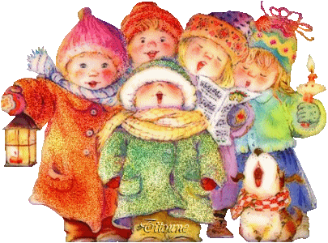
pps .Helen
Ppsx creado por Helen
Automático

Slide 2

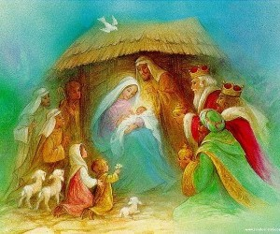

pps .Helen
Si tienes tinieblas... encuentra tu lámpara
La Navidad es luz.

Slide 3
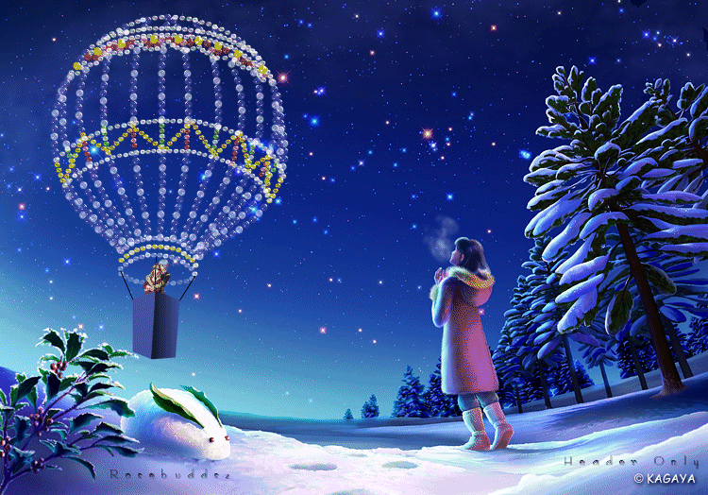







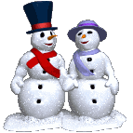




pps .Helen
En todos los momentos de tu vida
haz esto y serás feliz.

Slide 4
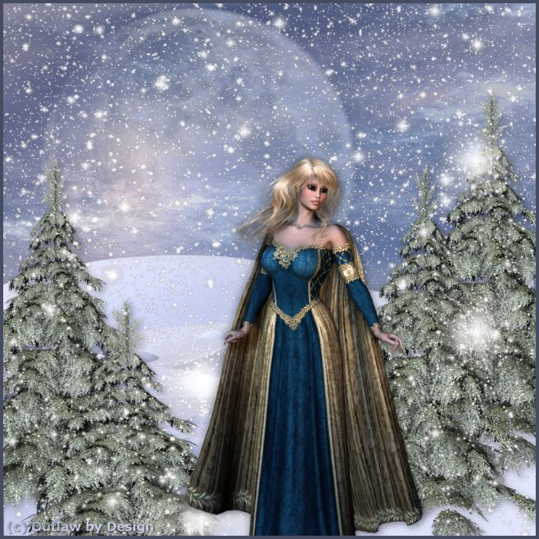
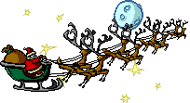
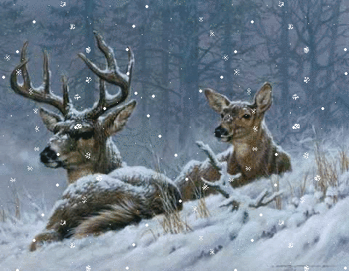

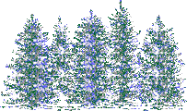
pps .Helen
Si tienes errores... Reflexiona.
La Navidad es Verdad.

Slide 5






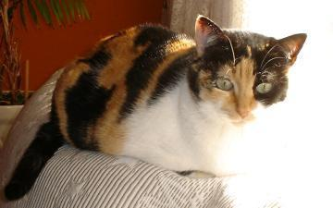

Si tienes enemigos... Reconcíliate
La Navidad es Paz.
pps .Helen

Slide 6


pps .Helen
Si tienes pecados...
Conviértete.
La Navidad es
gracia.

Slide 7
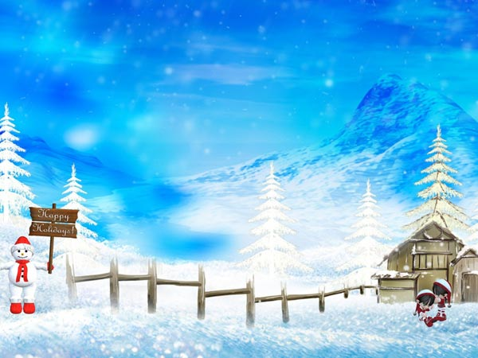


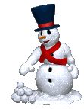

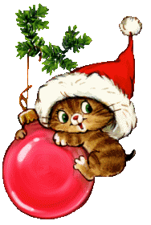

pps .Helen
Si tienes amigos... Búscalos.
La Navidad es encuentro.

Slide 8
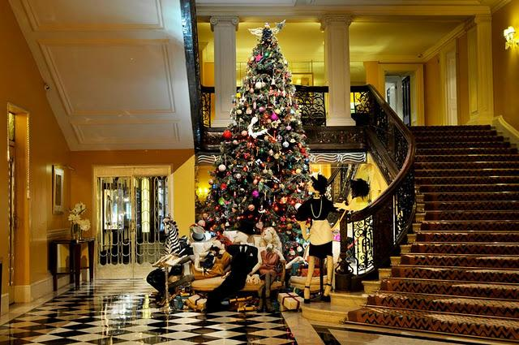
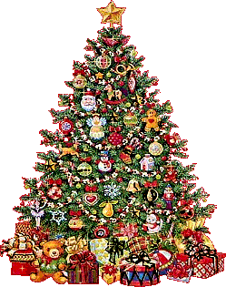
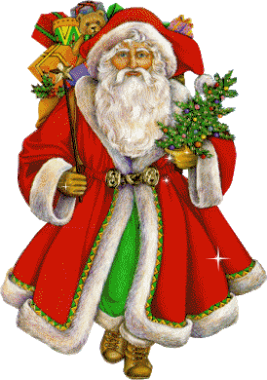

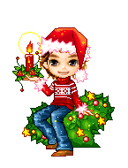
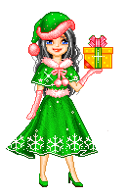
Si tienes felicidad…Compártela.
La Navidad es darse
pps .Helen

Slide 9

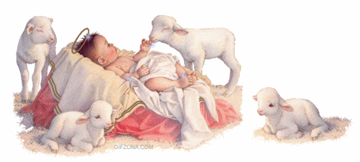
Si tienes deudas... Págalas,
La Navidad es justicia.
pps .Helen

Slide 10


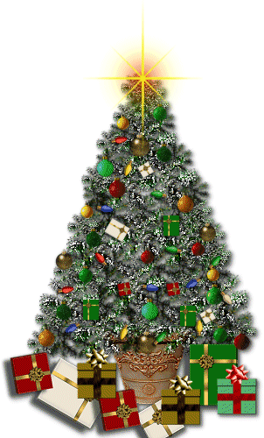

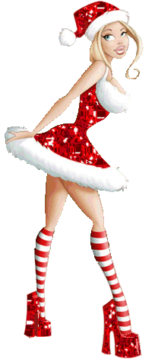
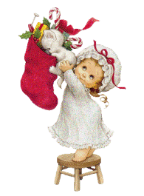
pps .Helen
Si tienes soberbia... Sepúltala.
La Navidad es humildad.

Slide 11


pps .Helen
Honraré la Navidad en mi corazón y procurar conservarla durante todo el año.

Slide 12




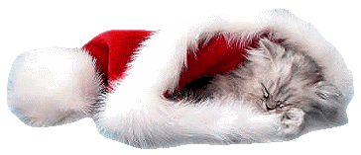
pps .Helen
Tal vez el mejor adorno de Navidad es una gran sonrisa

Slide 13



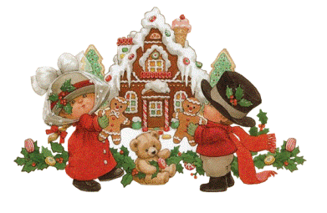
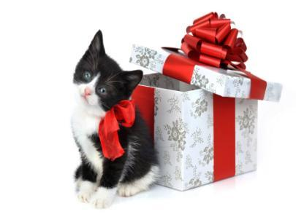
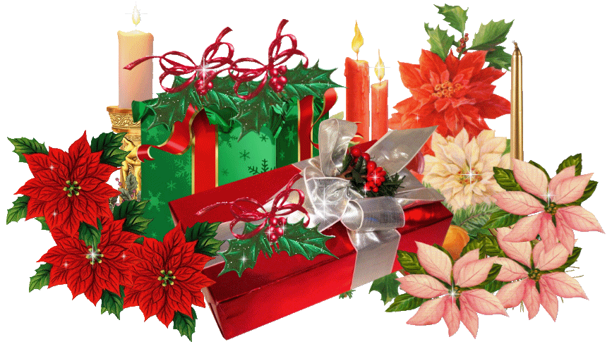
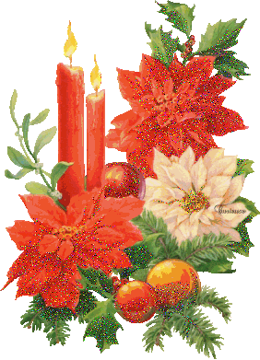
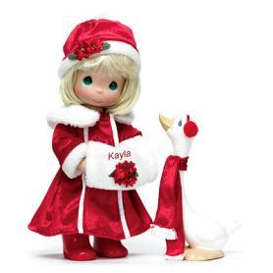
pps .Helen
Si no sabes qué regalar a tus seres queridos en Navidad,
Regáleles tu amor.

Slide 14


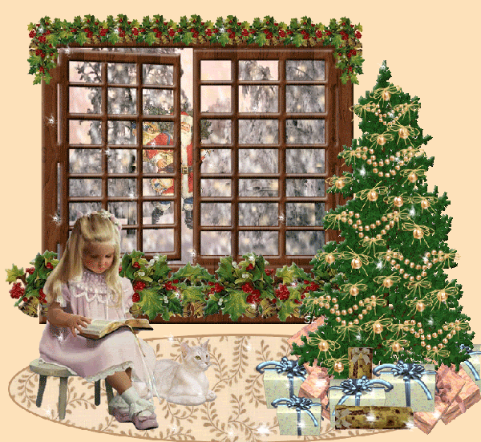
pps .Helen
Si tienes tristeza... Alégrate,
La Navidad es goce.

Slide 15

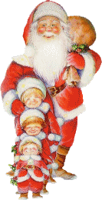

Bendita sea la fecha que une a todo el mundo
en una conspiración de amor.
pps .Helen

Slide 16



pps .Helen
La Navidad hace que nos acordemos de las ilusiones de nuestra infancia

Slide 17
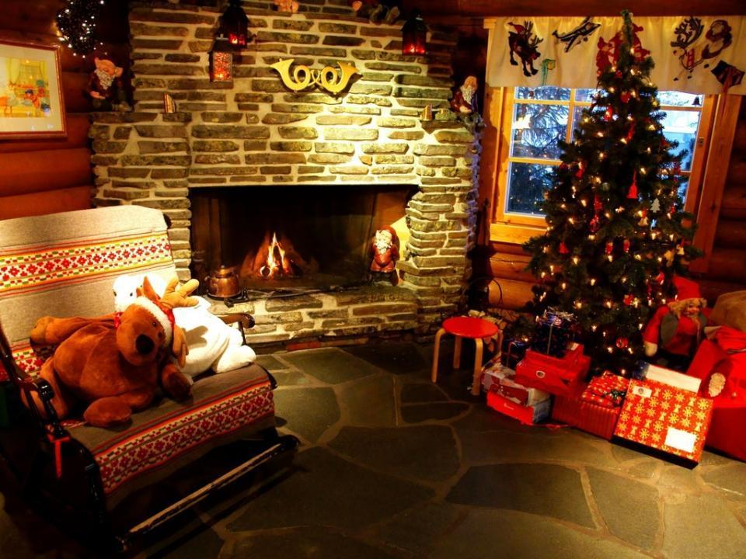


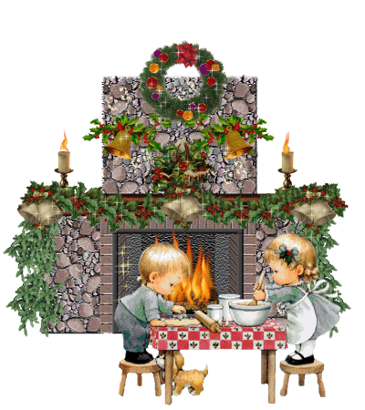


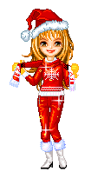

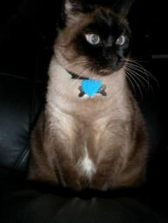
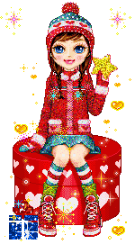


pps .Helen
Mejor que todos los regalos debajo del árbol de Navidad ….
es la presencia de una familia feliz.

Slide 18
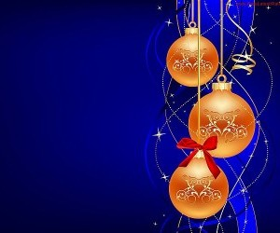

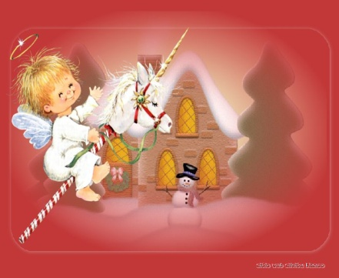
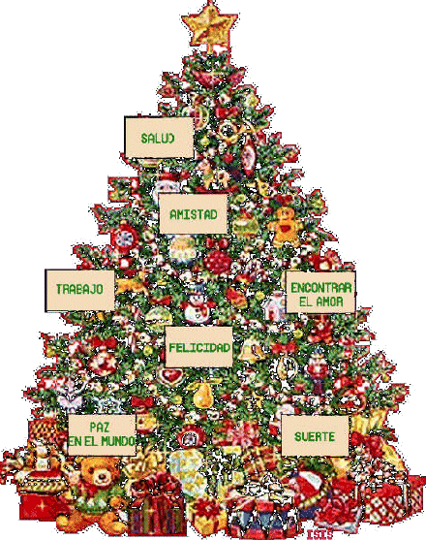
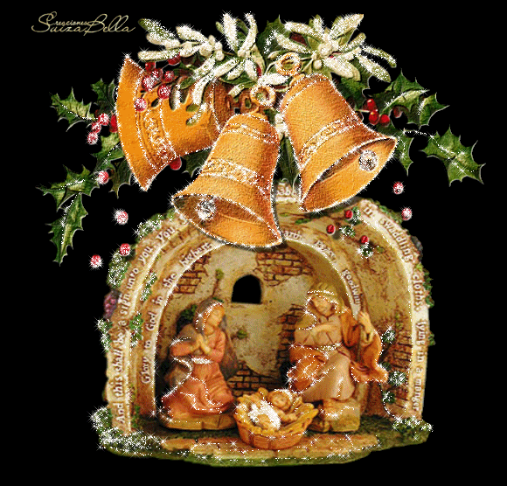


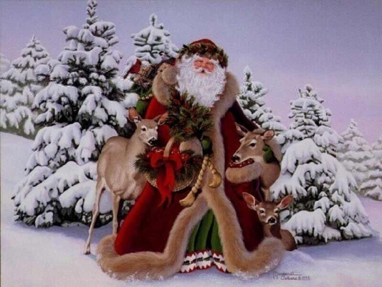
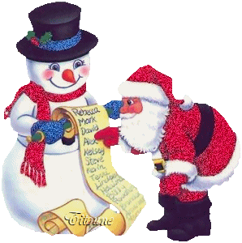
Para los buenos momentos, gratitud.
pps .Helen

Slide 19
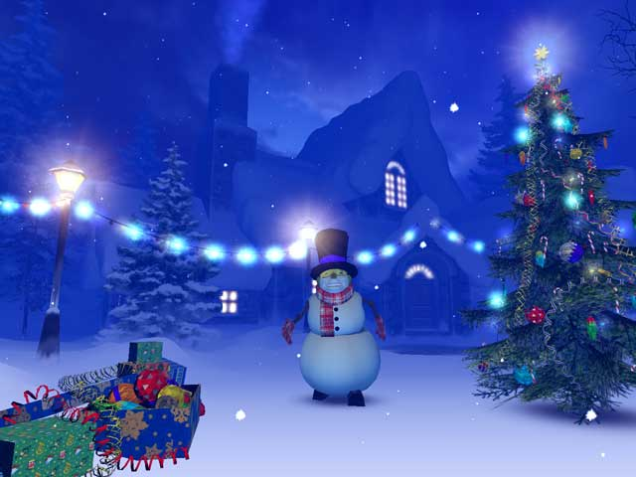
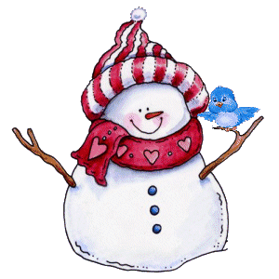


Para los malos, mucha esperanza.
pps .Helen

Slide 20

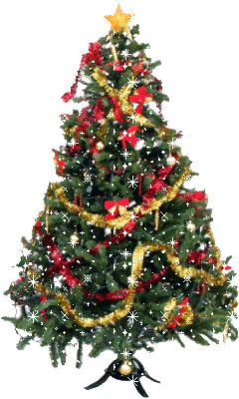
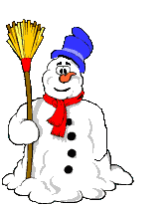

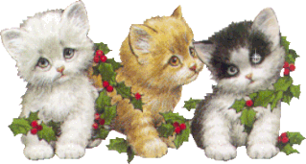
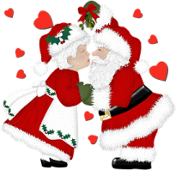
Para cada día, una ilusión.
Y siempre, FELICIDAD.
pps .Helen

Slide 21

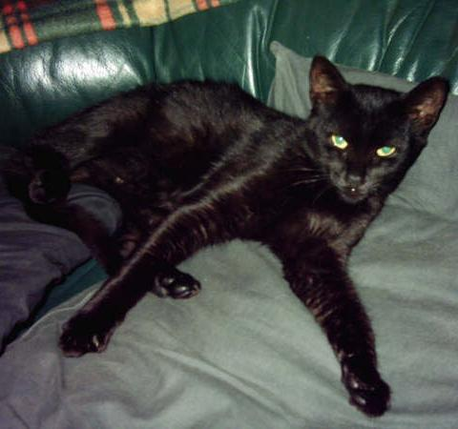
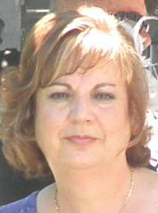










pps .Helen

Slide 22



Accede a la sección que desees desde aquí:
Propia Creación
De la Red
Dedicatorias | Fechas Especiales | Graciosos
Historia y Arte | Lugares | Musicales
Naturaleza y Ciencias | Política | Reflexión
Religiosos | Románticos | Salud
Dedicatorias | Fechas Especiales | Graciosos
Historia y Arte | Lugares | Musicales
Naturaleza y Ciencias | Política | Reflexión
Religiosos | Románticos | Salud
Si deseas recibir pps periódicamente en tu correo electrónico subscríbete aquí:

